Slide 1

다양한 예제로 쉽게 배우는 오라클 SQL 과 PL/SQL
서진수 저

Slide 2
0 장. 실습을 시작하기 전에 미리 준비하세요

Slide 3
0. 실습을 시작하기 전에
- Oracle 에 연습 계정으로 접속하기 – DB Open 일 경우
Oracle$ sqlplus scott/tiger ;
- Oracle 에 연습 계정으로 접속하기 – DB Close 일 경우
Oracle$ sqlplus sys / as sysdba
Connected to an idle instance. <- DB 종료의 뜻입니다.
SQL> startup ;
(중간생략)
SQL> conn scott/tiger ;
2

Slide 4
0. 실습을 시작하기 전에
- 현재 접속해 있는 사용자 명 확인하는 방법
SQL> show user ;
USER is "SCOTT”
- SQL Prompt 변경하는 방법
SQL> set sqlprompt "_USER>"
SCOTT>
또는
$HOME/login.sql 파일에 set sqlprompt “_USER>” 추가
- 실습용 데이터 입력하기
SQL> @/home/oracle/test_data.sql
3

Slide 5
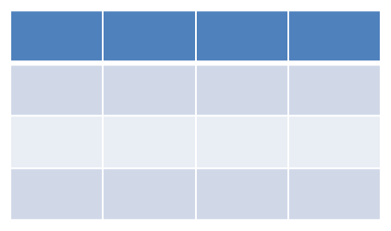
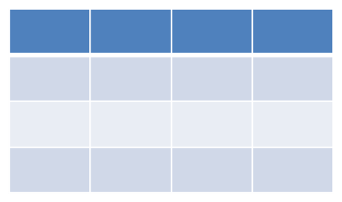
0. 실습을 시작하기 전에
행
Row(로우)
열
Column(칼럼)
데이터베이스
용어
일반용어
4

Slide 6
0. 실습을 시작하기 전에
profno | name | id | position | pay | hiredate | bonus | deptno
1001 | 조인형 | captain | 정교수 | 550 | 1980-06-23 | 100 | 101
1002 | 박승곤 | sweety | 조교수 | 380 | 1987-01-30 | 60 | 101
1003 | 송도권 | powerman | 전임강사 | 270 | 1998-03-22 |  | 101
2001 | 양선희 | lamb1 | 전임강사 | 280 | 2001-09-01 |  | 102
2002 | 김영조 | number1 | 조교수 | 350 | 1985-11-31 | 80 | 102
2003 | 주승재 | bluedragon | 정교수 | 490 | 1982-04-29 | 90 | 102
3001 | 김도형 | angel1004 | 정교수 | 530 | 1981-100-23 | 110 | 103
3002 | 나한열 | naone10 | 조교수 | 330 | 1997-07-01 | 50 | 103
3003 | 김현정 | only-u | 전임강사 | 290 | 2002-02-24 |  | 103
4001 | 심슨 | simson | 정교수 | 570 | 1981-01-31 | 130 | 201
4002 | 최슬기 | gogogo | 조교수 | 330 | 2009-08-30 |  | 201
4003 | 박원범 | mypride | 조교수 | 310 | 1999-12-01 | 50 | 202
4004 | 차범철 | ironman | 전임강사 | 260 | 2009-01-28 |  | 202
4005 | 바비 | bobby | 정교수 | 500 | 1985-09-18 | 80 | 203
4006 | 전민 | napeople | 전임강사 | 220 | 2010-06-28 |  | 301
4007 | 허은 | silver-her | 조교수 | 290 | 2001-05-23 | 30 | 301
Projection
Selection
5

